Slide 1
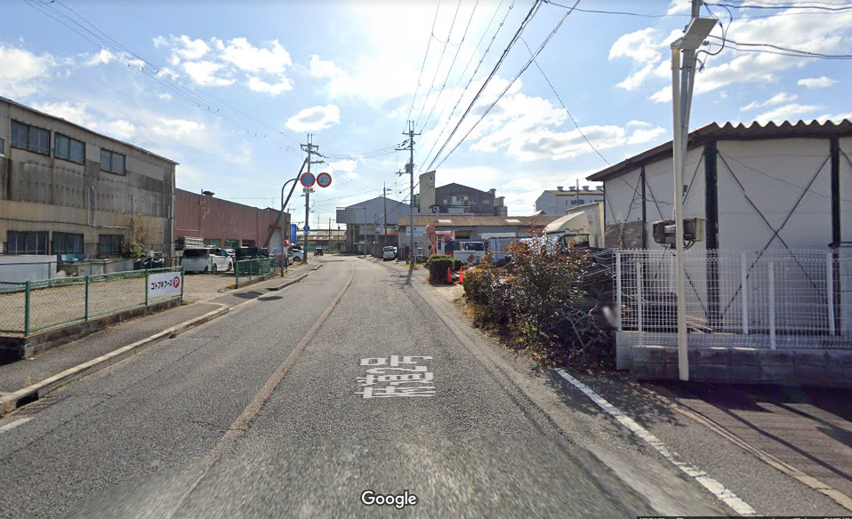
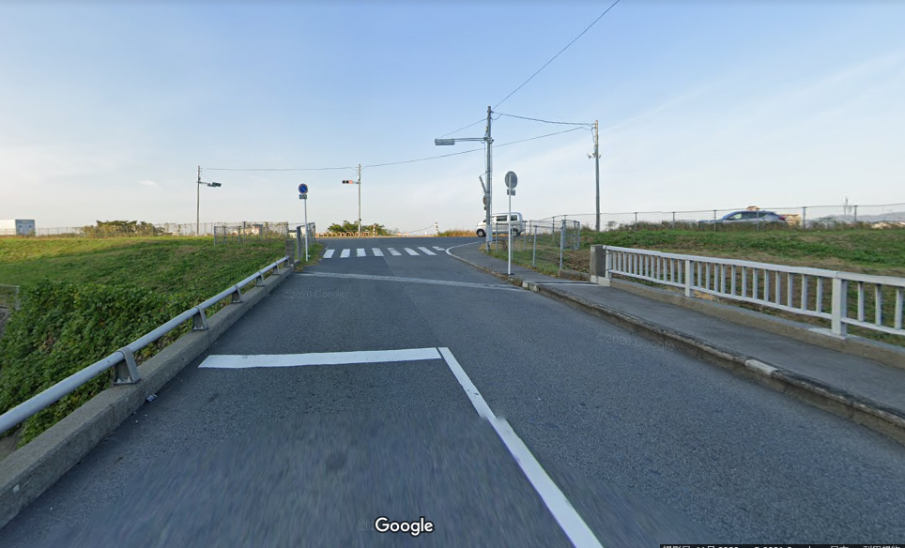
一般府道 大阪羽曳野線（八尾富田林線）都市計画道路事業 合同アドバイザー会議
八尾市老原九丁目
（市道木ノ本田井中線）
府道（旧）大阪中央環状線
都市計画道路 八尾富田林線
八尾空港
大和川眺望景観区域
（八尾市景観計画）
藤井寺市津堂四丁目
（府道大阪羽曳野線）
大和川・石川沿岸景観形成促進区域
（藤井寺市景観計画）
出典：八尾市・藤井寺市景観計画より作成
3

Slide 2
大阪府景観アドバイザー会議
根拠：建築部発注の公共事業における景観面でのPDCAサイクル制度要綱
大阪府景観アドバイザー会議設置要領
設置：令和３年６月23 日
委員：３名
若本和仁委員（建築デザイン）
田中一成委員（都市デザイン）
林 倫子委員（土木景観）
藤井寺市景観アドバイザー会議
根拠：藤井寺市景観条例第38条
藤井寺市景観アドバイザー業務実施要領
設置：平成29年11月15日
委員：３名
若本和仁委員（建築デザイン）
加我宏之委員（ランドスケープ）
木多彩子委員（建築）
八尾市景観アドバイザー会議
根拠：八尾市景観条例第29条
八尾市景観アドバイザー設置要領
設置：令和３年7月20 日
委員：２名
岡田昌彰委員（土木）
小林広英委員（建築）
※依頼する景観アドバイザーは市が決定
府市合同景観アドバイザー会議
大和川橋梁詳細設計業務（R3年10月8日～R5年1月31日）における景観アドバイザー会議（2回）
委員：６名：若本和仁委員、田中一成委員、林倫子委員、加我宏之委員、木多彩子委員、岡田昌彰委員
5

